Slide 1
AlphaGo Zero & Elo rating
电气2203

Slide 2
Overview
本文是对蔡同学的简化版AlphaZero的补充，主要讲解AlphaGo Zero原始论文中的一些细节内容。
本文还简单介绍了世界围棋比赛用到的Elo排名算法，并对部分表现较好的围棋程序进行了排名。

Slide 3
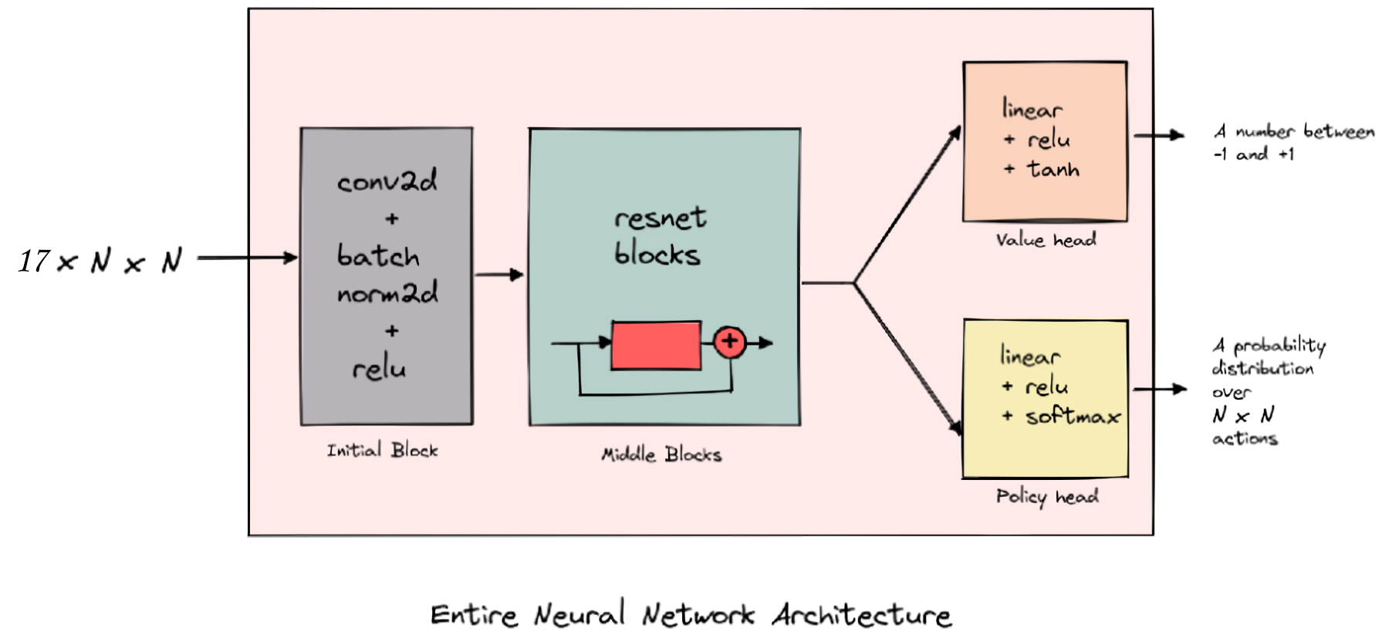
Architecture
价值网络
描述当前局面好坏
卷积层,升维
残差层,特征提取
256维
策略网络
原始论文使用了19层
实际增加了PASS move

Slide 4
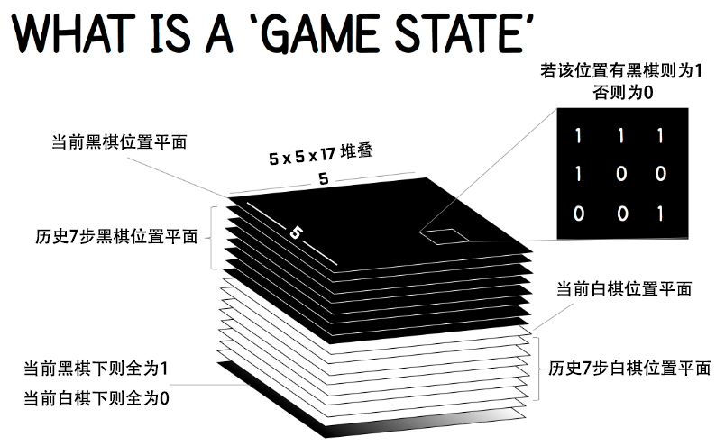
State & Features
代码实现时黑白棋是交替堆叠的
最终输入神经网络的Tensor形状为(17, 5, 5)

Slide 5
State & Features
为什么将黑白棋拆分成两个通道，而不在一个平面上表示？
每个通道都是二值化的0/1表示，神经网络更容易学习到每个棋子的分布，避免信息干扰。
若采用单通道（-1,0,1），数值0可能影响梯度学习。
最后一个平面有什么作用？
标记当前玩家，将其作为特征输入神经网络，补充贴目信息。
为什么要记录8步历史状态？
减少出现完全重复的棋盘局面（长生劫）。

Slide 6
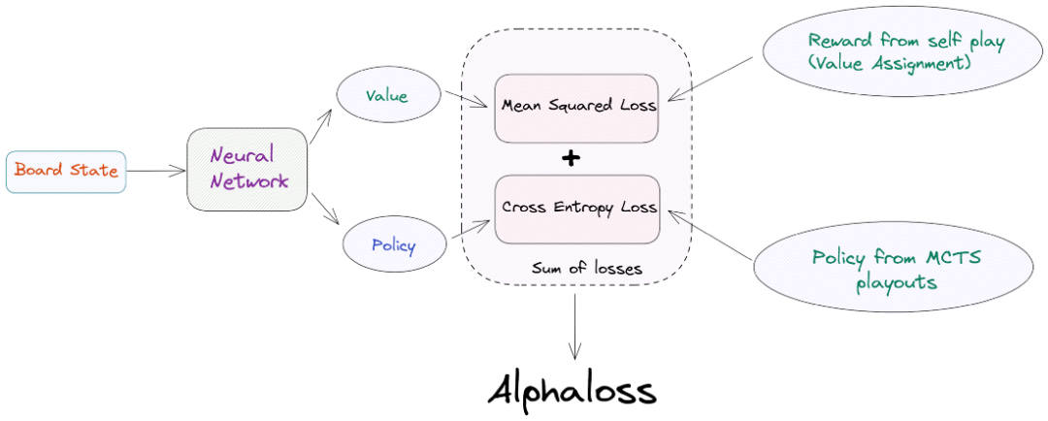
Loss function
交叉熵的本质是衡量两个概率分布是否一致

Slide 7
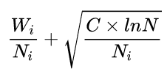
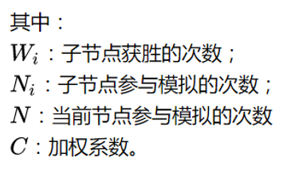
Revised UCT formula
传统MCTS使用的UCT公式为
它根据历史统计数据决定状态探索过程中选择的节点，其中所有数据都来自于随机模拟。

Slide 8
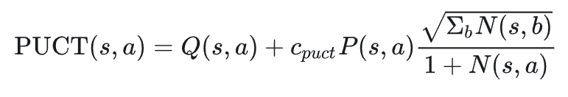
Revised UCT formula
AlphaGo Zero使用的改进公式(PUCT)为
其中的P(s,a)即为神经网络返回的策略，也即“哪一步更值得探索”。在传统UCT公式中，实现该过程是通过多次rollout(双方随机下棋)，其准确性和效率都劣于神经网络。
Q(s,a)是与神经网络返回的价值(value)有关的函数，鼓励MCTS选择使得局面得分高的动作
c_put是一个超参数，用于平衡上述两者。

Slide 9
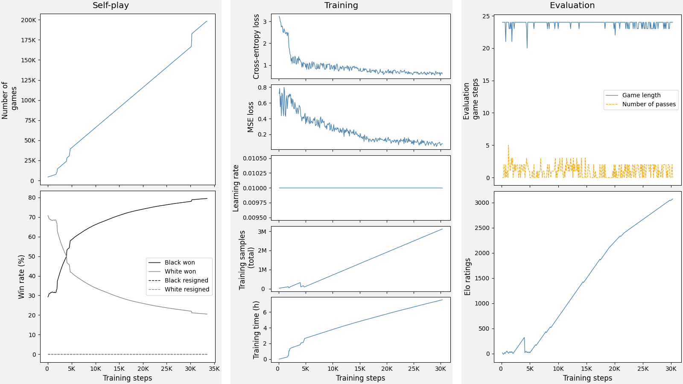
Training
batch_size: 1024
MCTS simulation: 100
num_res_block: 10
num_filters: 128
C_put_base: 19652
C_put_init: 1.25
games_per_ckpt: 500
ckpt_interval: 100 steps
l2_regularization: 1e-4
sgd_momentum: 0.9
init_lr: 0.01
init_games: 10000
AlphaG0（快速验证模型）
SGD

Slide 10
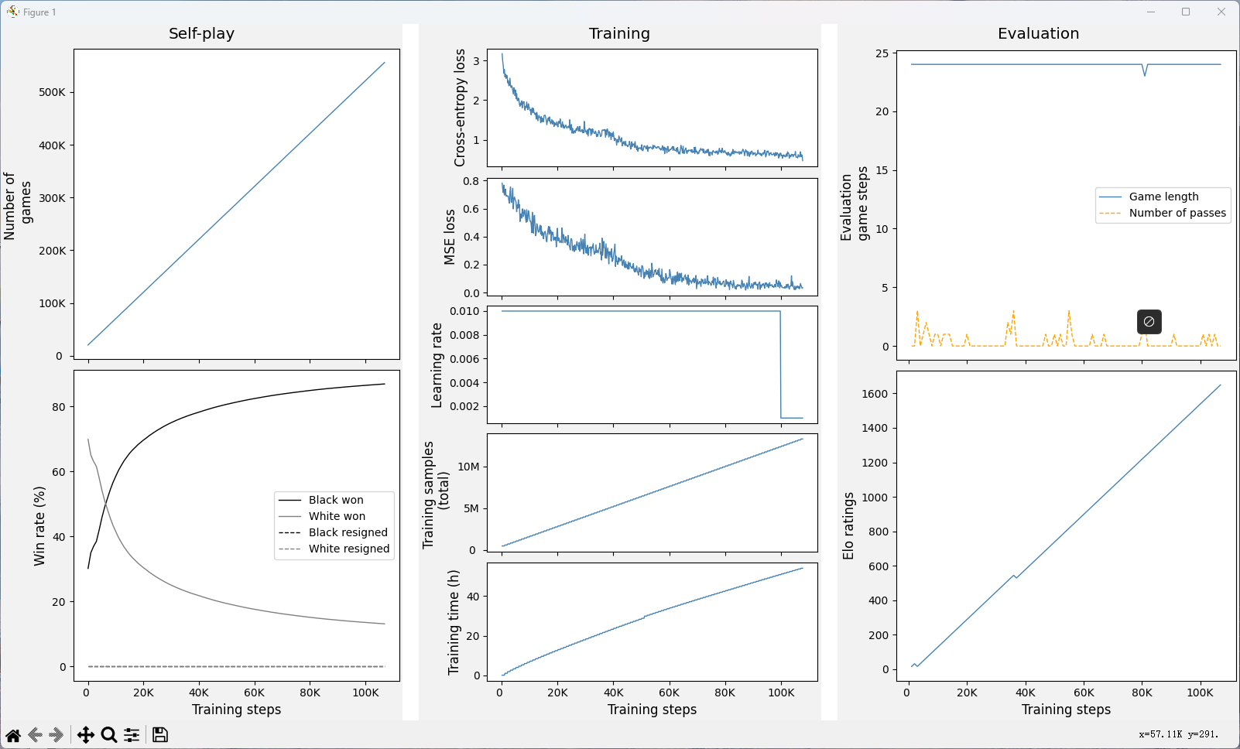
Training
batch_size: 512
MCTS simulation: 200
num_res_block: 10
num_filters: 128
C_put_base: 19652
C_put_init: 1.25
games_per_ckpt: 5000
ckpt_interval: 1000 steps
l2_regularization: 1e-4
sgd_momentum: 0.9
init_lr: 0.01
init_games: 20000
(原论文为1600)
(原论文为19or39)
(原论文为256)
AlphaG1（正式模型）
SGD

Slide 11
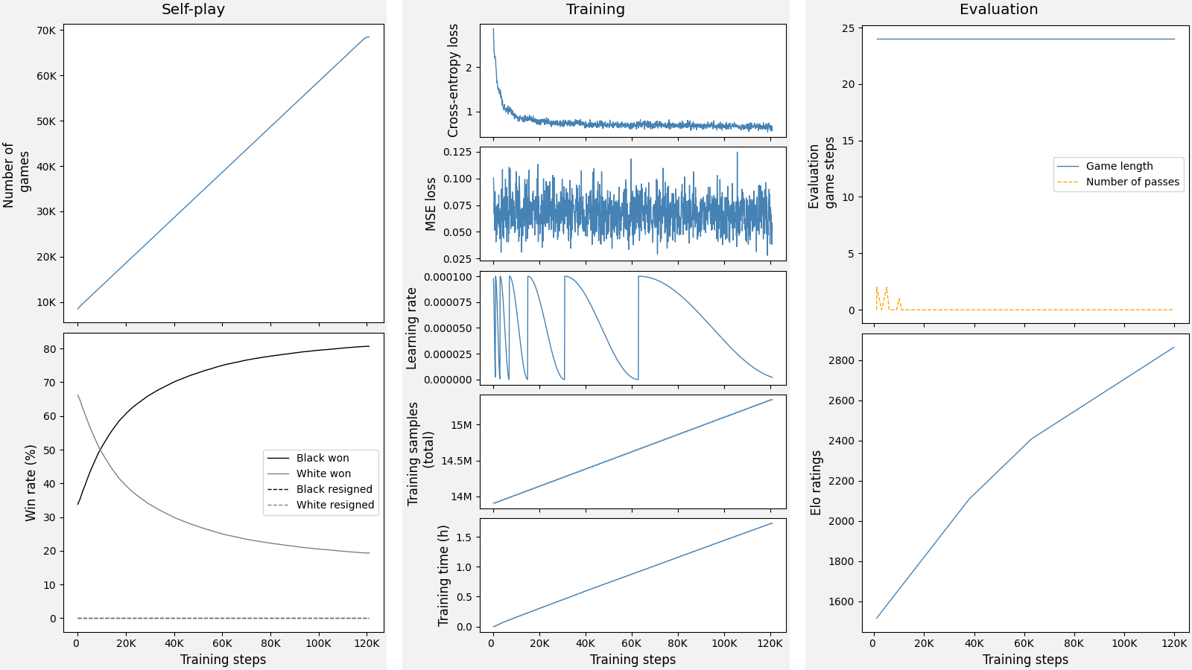
Training
batch_size: 512
MCTS simulation: 200
num_res_block: 5
num_filters: 64
C_put_base: 19652
C_put_init: 1.25
games_per_ckpt: 1000
ckpt_interval: 1000 steps
init_games: 1000
Adam优化器,lr=1e-4
Scheduler:余弦退火
T_0=1000, T_mult=2
AlphaG3.6（减少层数模型）
Adam

Slide 12
Training Specification
硬件环境
Intel i7-13700KF, 16 cores, 24 threads @ 5.0GHz
Nvidia 4070 Ti Super, 16G VRAM
32G DDR5 @ 6400MHz
训练效率
生成对局使用16进程，正式模型(10层残差网络200次MCTS)每局0.3~0.5s；减少层数模型每局0.03s
存储580k对局(13,896,560 samples)消耗约20.6G内存
其他
绝大部分时间都用于生成对局而不是训练模型
Python的多进程数据同步效率极低
Git bash作为终端时比cmd快数倍

Slide 13
Elo Rating
Elo等级分制度（Elo rating system）是指由匈牙利裔美国物理学家Arpad Elo创建的一个衡量各类对弈活动水平的评价方法，被广泛应用于国际象棋、围棋、足球、篮球等运动。
淘汰赛只关心冠军，不会对每个选手进行强弱排名
循环赛能够为所有选手排名，但随着参与者的增多，需要进行的比赛数目会爆炸性增长。
Elo排名系统正是为了解决这一问题而被发明的，其核心理念是根据对战双方当前的排名以及对局结果，动态调整玩家的排名。如果排名较低的玩家战胜了排名远高于自己的对手，那么他将获得大量的Elo积分，而排名较高的玩家则会相应地失去较多积分。

Slide 14
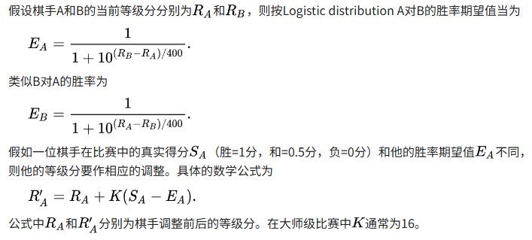
Elo Rating

Slide 15
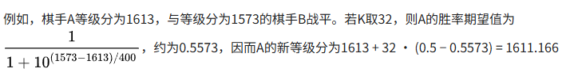
Elo Rating
在训练中，每次新模型都作为黑棋，旧模型作为白棋，并且都继承上一轮模型的Elo分数（原始论文中是与现有的AlphaGo Lee等监督训练模型对局）

Slide 16
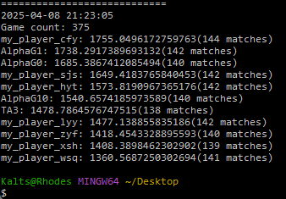
Results
无监督神经网络
棋谱+ αβ搜索
αβ搜索+估价函数
MCTS+估价函数
规则+”人工神经网络”
有监督神经网络

Slide 17
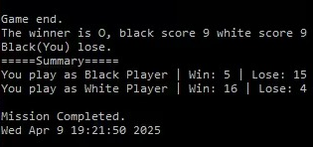
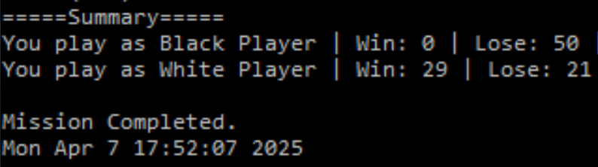
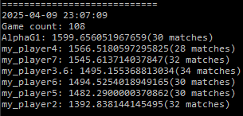
Results
减少ResNet层数后与CNN对抗
（可能的纳什均衡状态）
多层ResNet对于小状态空间效果不佳

Slide 18
Epilogue
机器学习算法的性能很大程度上依赖于给定的数据的表示(representation)。在整个计算机科学乃至日常生活中，对表示的依赖都是一个普遍现象
相对于原始AlphaGo Zero，蔡同学使用CNN实现的AlphaZero对棋盘的状态进行了优化，使用人类的先验知识对状态进行设计。
神经网络的规模和架构要根据数据集以及状态空间的大小来选取。对于5x5的围棋棋盘，使用深层ResNet并不合适。

Slide 19
Reference
https://zh.wikipedia.org/wiki/%E7%AD%89%E7%BA%A7%E5%88%86
https://zhuanlan.zhihu.com/p/555771340
https://blog.csdn.net/deephub/article/details/128094045
https://github.com/michaelnny/alpha_zero/

Slide 20
(This page intentionally left blank)

